Slide 1

Final Presentation
Marco Herglotz
Jonas Kümmerlin
Christian Gutermann
Simon Knab

Slide 2
Vision
Alle relevanten Film- und Kino-Informationen für meine Umgebung an einem Ort!
Verfügbar als Android App und Web-Anwendung!

Slide 3
Anforderungen
Alle Informationen sind up-to-date
Ein Datensatz
Kurze Wartezeiten
Weniger als eine Sekunde
99% Uptime
Wartungsarbeiten beeinflussen nicht den laufenden Betrieb

Slide 4
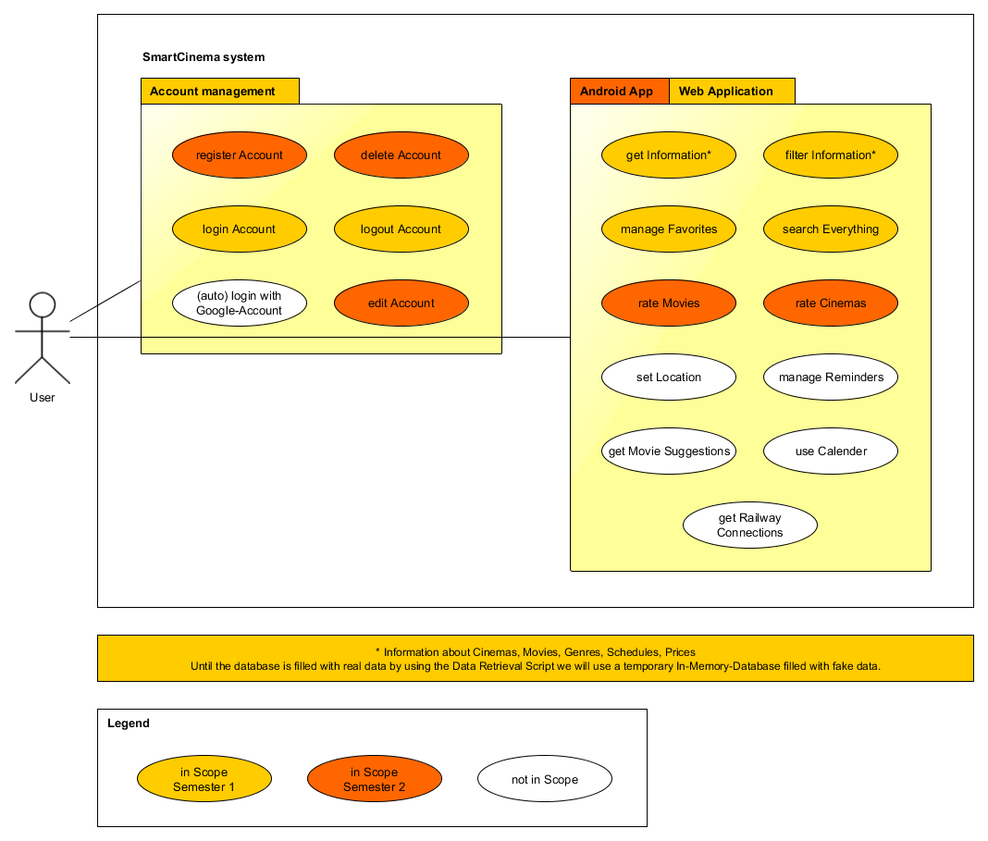
Scope & Use-Cases

Slide 5
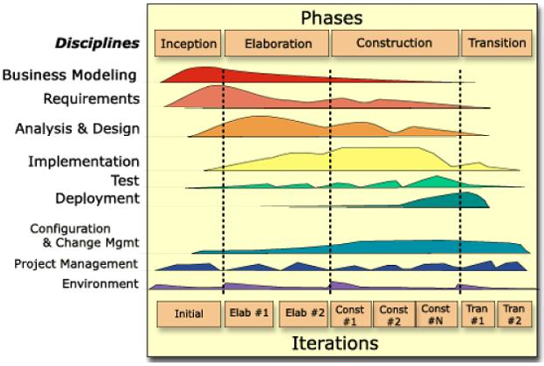
Projekt Methodik (RUP)

Slide 6


Projekt Management
Kurzfristige Planung
Jira
Langristige Planung
MS-Project

Slide 7
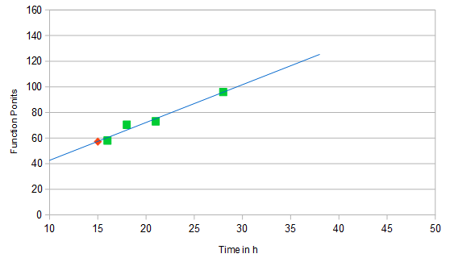
Kostenschätzung
Zeitabschätzung mit Function Points - Vorher

Slide 8
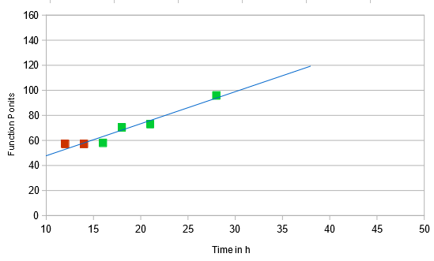
Kostenschätzung
Zeitabschätzung mit Function Points - Nachher

Slide 9
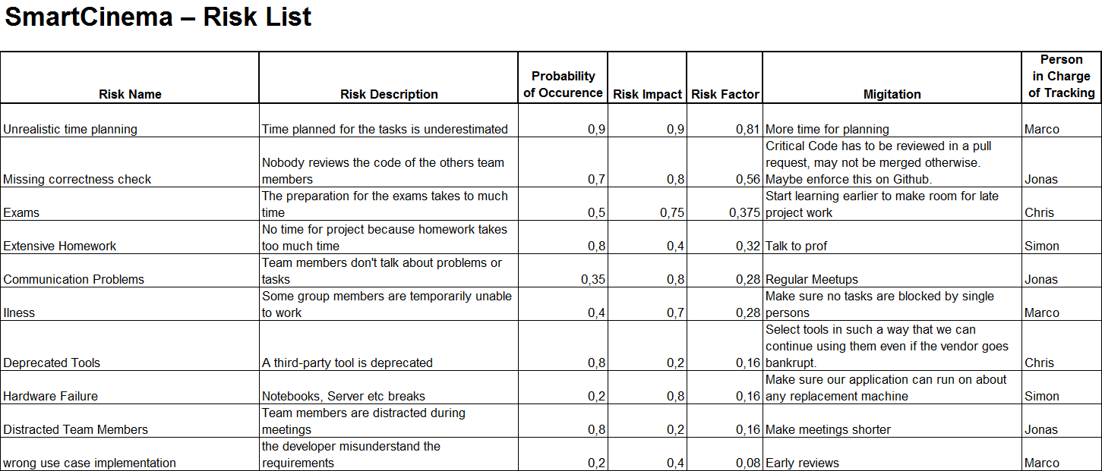
Risiko Management

Slide 10

Versionierung
GIT / github.com
https://github.com/tinf15b4-kino/kino-web

Slide 11
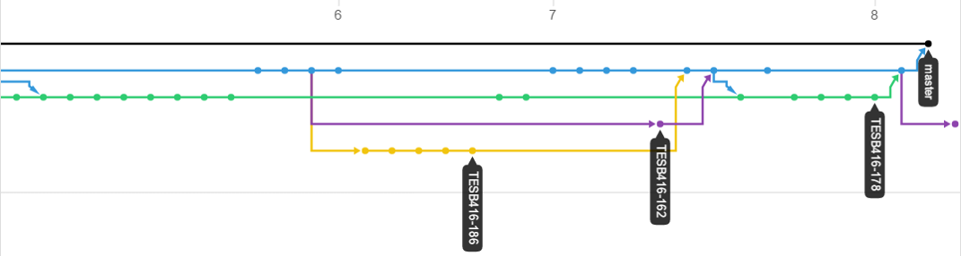
Versionierung
Ausschnitt aus unserem GIT-Repository

Slide 12
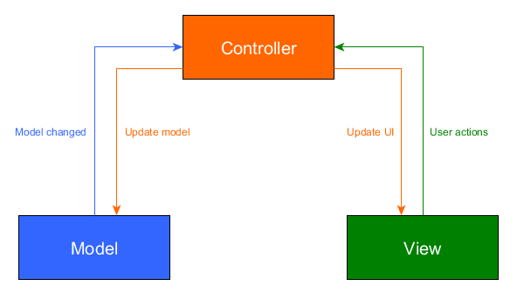
Software-Architektur  MVC

Slide 13
Software-Architektur  MVC

Slide 14
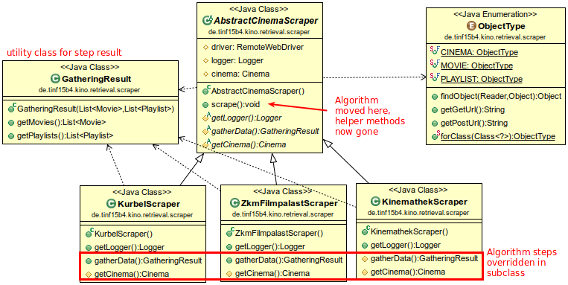
Software-Architektur  Patterns
Template method pattern (Schablonenmethode)

Slide 15


Frameworks

Slide 16
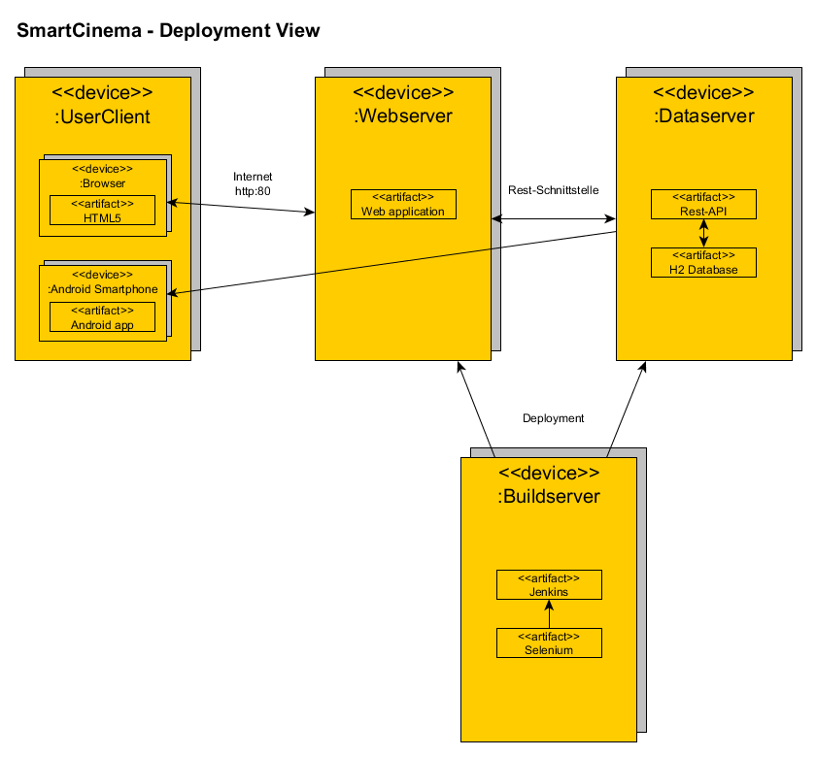
Deployment View

Slide 17

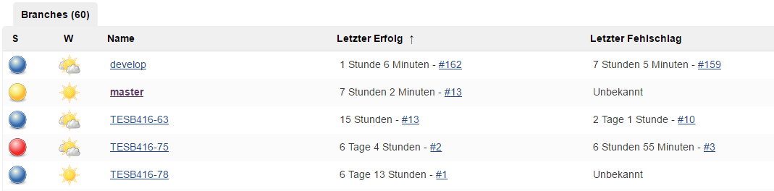
Continous Integration  Deployment Tool
Jenkins
https://jenkins.genosse-einhorn.de/

Slide 18
Continous Integration  Testing
Unit Testing mit JUnit
Functional Tests mit Cucumber/Selenium
Load Tests mit Apache Bench Tool

Slide 19
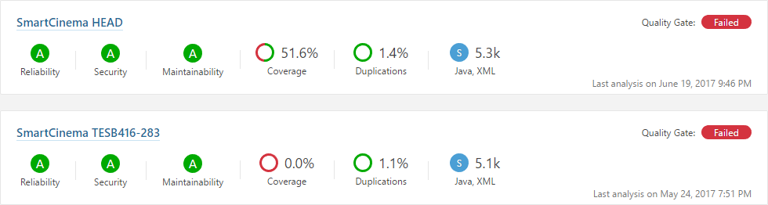
Continous Integration  Metriken
Sonarqube
https://sonarcloud.io/dashboard?id=de.tinf15b4.kino%3AHEAD

Slide 20
Live Demo
https://smartcinema.tinf15b4.de/

Slide 21
Vielen Dank für Ihre Aufmerksamkeit!

